Slide 1


И
Доклад на тему
«Интерактивные формы и методы
работы с родителями
воспитателя
в дошкольном образовательном учреждении »
Воспитатель : Арзамасцева С.В.
2020 год.
Муниципальное бюджетное дошкольное образовательное учреждение
детский сад №11 «Катерок»

Slide 2

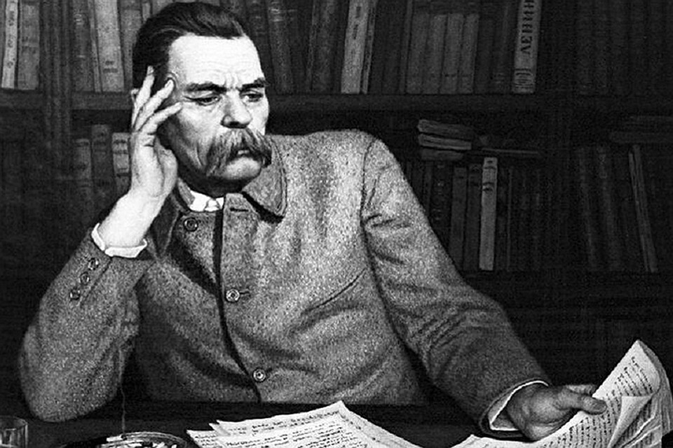
«Мы живем в эпоху, когда расстояние от самых безумных фантазий до совершенно реальной действительности сокращается с невероятной быстротой», – писал в свое время М. Горький. И сейчас, в век сплошной компьютеризации, в век, когда техника шагнула далеко вперед, особенно актуально звучат слова М. Горького: «В карете прошлого никуда не уедешь…»

Slide 3

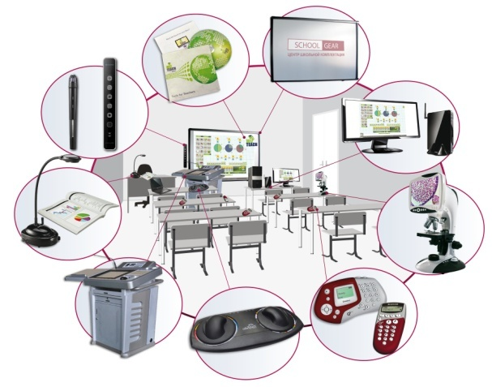
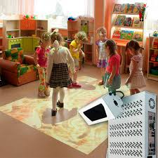
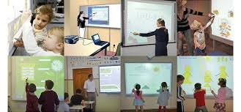
В федеральных государственных образовательных стандартах к структуре общеобразовательной программы дошкольного образования особую актуальность приобретают интерактивные формы и методы работы с родителями, позволяющие вовлечь их в процесс обучения, развития и познания собственного ребенка. Родители – неотъемлемое звено в образовательном пространстве детского сада.

Slide 4



«Интерактивный» - означает способность взаимодействовать или находиться в режиме беседы, диалога с чем-либо (например, компьютером) или кем-либо (например, человеком). В новых формах взаимодействия с родителями реализуется принцип партнерства, диалога. Положительной стороной подобных форм является то, что участникам не навязывается готовая точка зрения, их вынуждают думать, искать собственный выход из сложившейся ситуации.

Slide 5


Интерактивное обучение – это специальная форма организации познавательной деятельности, способ познания, осуществляемый в форме совместной деятельности участников, при которой все участники взаимодействуют друг с другом, обмениваются информацией, совместно решают проблемы, моделируют ситуации, оценивают действия других и свое собственное поведение, погружаются в реальную атмосферу делового сотрудничества по разрешению проблемы.

Slide 6

ПРЕЖДЕ ВСЕГО, ИНТЕРАКТИВНЫЕ ФОРМЫ
ПРОВЕДЕНИЯ ЗАНЯТИЙ:
пробуждают у обучающихся интерес;
поощряют активное участие каждого в учебном процессе;
обращаются к чувствам каждого обучающегося;
способствуют эффективному усвоению учебного материала;
оказывают многоплановое воздействие на обучающихся;
осуществляют обратную связь (ответная реакция аудитории);
формируют у обучающихся мнения и отношения;
формируют жизненные навыки;
способствуют изменению поведения.

Slide 7
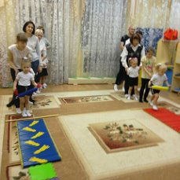
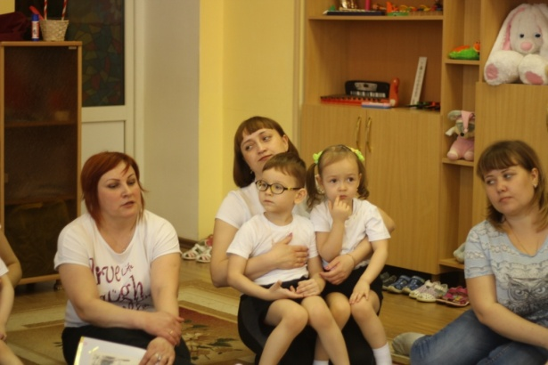
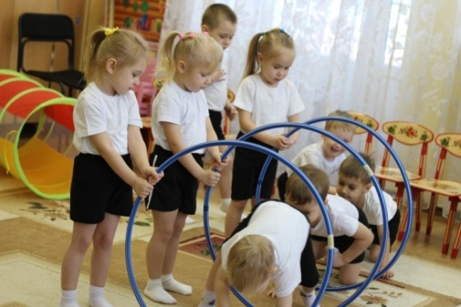
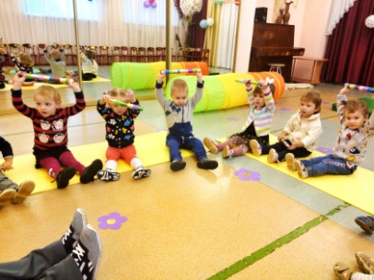
ИНТЕРАКТИВНЫЕ ПОДХОДЫ
К традиционным формам работы относятся:
1. Беседы.
2. Консультации.
3. Выступления на родительских собраниях.
Нетрадиционные формы общения пользуются особой популярностью, как у педагогов, так и у родителей. Они направлены на установление неформальных контактов в работе с родителями, привлечение их внимания к детскому саду. Родители лучше узнают своего ребёнка, поскольку видят его в другой, новой для себя обстановке, сближаются с педагогами.

Slide 8
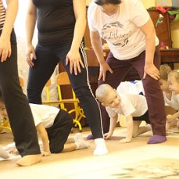

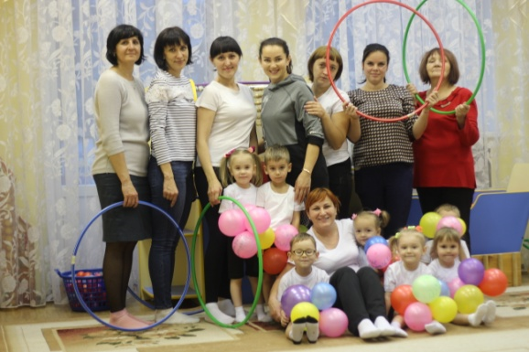
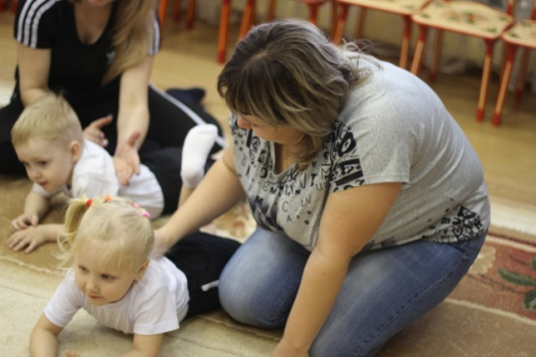
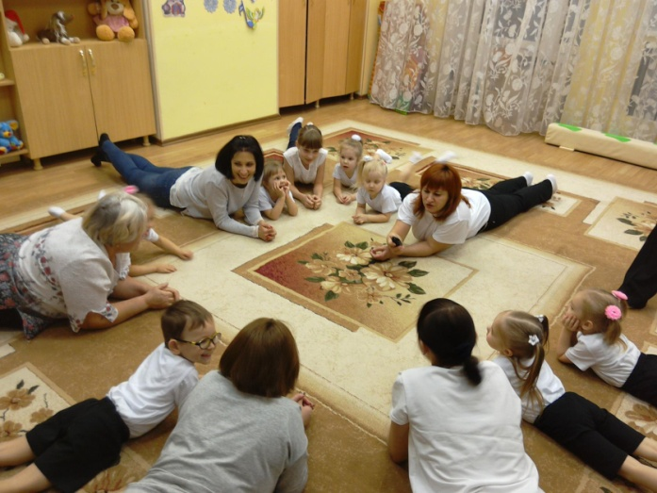
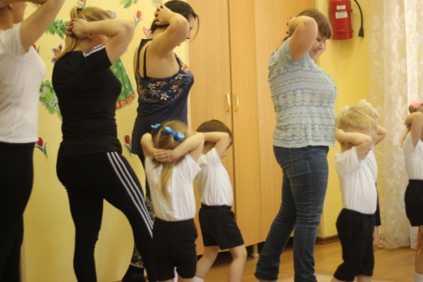
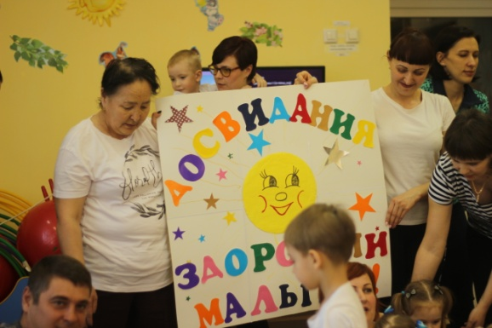
Семья – поистине высокое творенье.
Она заслон надежный и причал.
Она дает призванье и творенье.
Она для нас начало всех начал.
Е. А. Мухачева

Slide 9
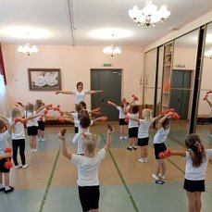
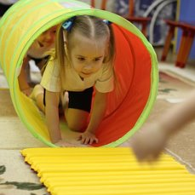
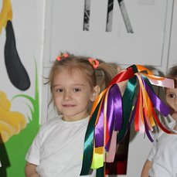
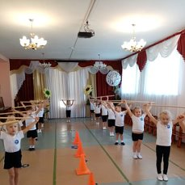
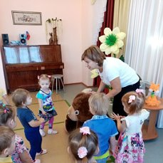
Спасибо за внимание!!!

